Slide 1
L’affectation en 6ème
Principe de l’affectation en 6ème
Déroulement des opérations
Les demandes de dérogations
Les motifs de dérogation
Les formations proposées

Slide 2
Principe de l’affectation en 6eme
1) Chaque élève a un collège de secteur en fonction de son adresse.
Dans le Val d’Oise, à chaque adresse correspond un collège de secteur unique.
2) Les responsables de l’enfant peuvent :
demander une sixième ordinaire dans le collège de secteur,
ou bien demander une dérogation :
un collège différent du collège de secteur,
une sixième particulière (collège de secteur ou autre)
3) C’est le directeur d’école qui recueille les vœux des familles,
il les saisit dans l’application Affelnet 6.
4) L’affectation est faite par la Directrice Académique.
5) Le principal du collège édite et transmet aux familles les avis d’affectation en 6eme.

Slide 3
Déroulement des opérations
1) Les dossiers des élèves de CM2 sont transférés de Onde à l’application Affelnet 6.
2) Dans Affelnet 6, le directeur d’école ajoute s’il y en a les élèves pour lesquels un passage au collège est pressenti. (passage anticipé ou élève d’ULIS en âge de passer au collège dans une classe autre que le CM2)
3) Le directeur imprime le volet 1 et le donne à vérifier et à signer aux responsables de l’élève. Cette étape permet aux familles de vérifier l’exactitude des renseignements et notamment l’adresse à la rentrée suivante.
4) Dans l’application Affelnet 6, le directeur met à jour les renseignements modifiés sur le volet 1. Le collège de secteur est déterminé automatiquement. Le directeur édite le volet 2 et le transmet aux familles.
5) Les responsables indiquent sur le volet 2 les vœux pour la sixième (formation et collège).
6) Le directeur saisit les vœux des familles dans l’application.

Slide 4
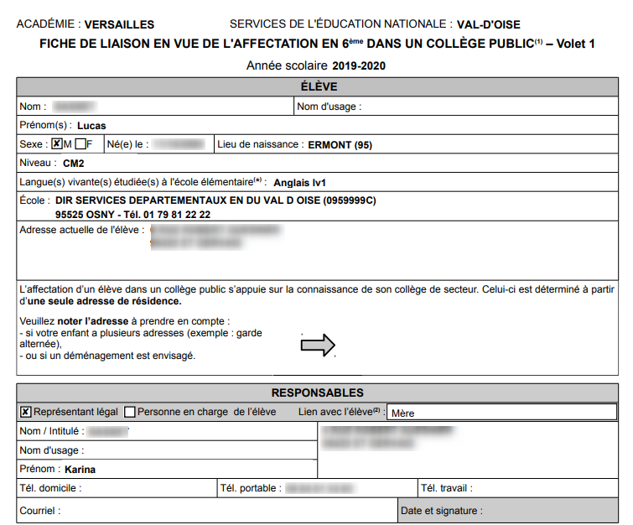
2021-2022
La famille vérifie l’exactitude de toutes les informations concernant l’élève
La famille indique une nouvelle adresse pour la rentrée 2021 s’il y a lieu.
Le volet 1 est signé et retourné au directeur

Slide 5
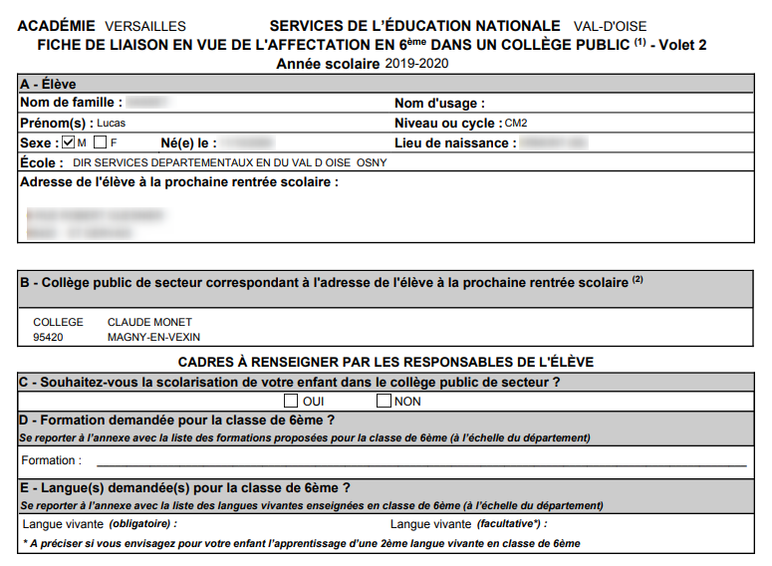
Cocher selon le cas :
« Oui » pour collège de secteur,
« Non » pour une dérogation
dans un collège public du Val d’Oise, un déménagement hors département, un collège privé,
ou un élève domicilié dans un autre département
2021-2022
Le collège de secteur est déjà indiqué
Les projets de 6eme particulières se préparent longtemps à l’avance.
Se renseigner auprès des collèges concernés
Le plus souvent 6eme

Slide 6
Les demandes de dérogation
1) Une seule demande de dérogation peut être formulée. La demande de dérogation peut porter sur le secteur (autre collège), la formation (6ème particulière) ou les deux à la fois. Si la dérogation n’est pas obtenue l’élève sera affecté en 6eme ordinaire dans le collège de secteur.
2) Pour toute demande de dérogation, un motif doit être indiqué et justifié par des documents à fournir. La liste des motifs et pièces à joindre est indiquée dans la note remise aux familles en même temps que le volet 2 au moment de faire ce choix.
3) Les dérogations sont accordées en fonction des places disponibles. Les critères de dérogation sont traités dans l’ordre (de 1 à 7). Un seul critère peut être invoqué. Quand il y en a plusieurs possibles, il vaut mieux indiquer le mieux placé (le plus haut dans le tableau).

Slide 7
Les motifs de dérogation
Critère | Pièce à joindre
1. Élève en situation de handicap | Notification de la MDPH *
2. Élève nécessitant une prise en charge médicale à proximité du collège sollicité | Certificat médical *
3. Élève susceptible de devenir boursier | Avis d’imposition ou attestation *
4. Élève dont un frère ou une sœur est scolarisé(e) dans le collège sollicité | Certificat de scolarité *
5. Élève dont le domicile est situé en limite de secteur du collège souhaité | Courrier de la famille *
6. Élève suivant un parcours scolaire particulier | Courrier de la famille, justificatif d’inscription … *
7. Autres motifs | Toutes pièces utiles
* Se référer à la note aux familles et à la note aux directeurs

Slide 8
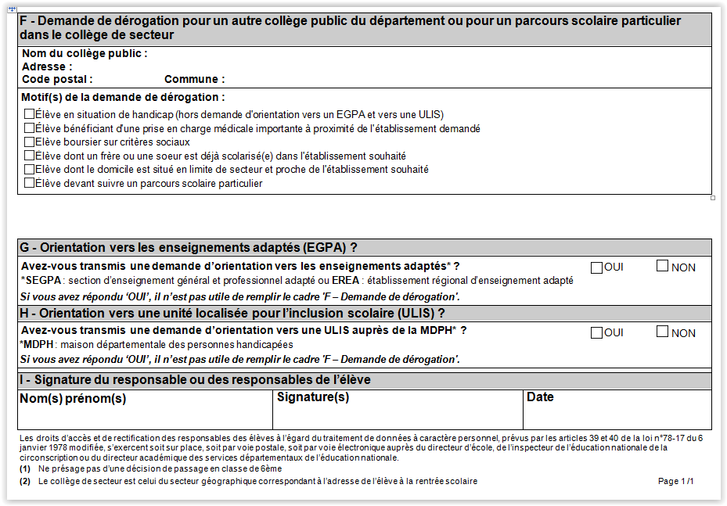
Suite du volet 2

Slide 9
Les formations proposées
Les procédures spécifiques.
les élèves qui relèvent des enseignements adaptés (SEGPA)
les élèves qui ont obtenu, suite à une notification de la MDPH, une décision d’orientation en ULIS
les élèves nouvellement arrivés en France qui doivent intégrer une UPE2A en collège.
Ces procédures spécifiques ne sont pas dérogatoires. Les places disponibles sont limitées. L’affectation se décide en commission à la DSDEN.(Direction académique)
Les parcours scolaires particuliers.
Ce critère peut être invoqué pour la continuité de l’enseignement des langues.
Des formations particulières sont aussi proposées dans certains collèges. (sections internationales, horaires aménagés danse ou musique)
La famille doit se renseigner auprès du collège concerné pour connaître les conditions d’accès à ces formations.
Il existe une liste départementale des parcours scolaires particuliers. Les formations qui ne font pas partie de cette liste ne relèvent pas de ce critère de dérogation.

